Slide 1

HECHOS DESTACADOS
OCTUBRE
2025

Slide 2

IMPULSORES 1 - 2
Renovar o innovar los currículos de los programas académicos y crear programas pertinentes acordes con el proyecto educativo institucional y las tendencias de tecnologías de información y comunicación.
Disminuir la deserción y lograr el egreso oportuno
1. Excelencia Académica para la Formación Integral
2. Creación, Gestión y Transferencia del conocimiento
IMPULSORES 3 - 4
Gestionar la generación de conocimiento, la creación artística, los productos de desarrollo tecnológico y los emprendimientos pertinentes con las demandas y necesidades de la sociedad y las fronteras de la ciencia, para lograr que los grupos de investigación obtengan reconocimiento y mejoren su clasificación en la medición realizada por MinCiencias, los productos de desarrollo tecnológico sean transferidos a la sociedad y se incrementen las capacidades de emprendimiento de la comunidad universitaria.
Consolidar la oferta de servicios de extensión con impacto a nivel regional, nacional e internacional a través de la promoción de estos servicios que permitan aumentar la comercialización y transferencia de las capacidades institucionales
3. Gestión del contexto y visibilidad Nacional e Internacional
IMPULSORES 5 - 6
Contribuir al desarrollo regional sostenible mediante el aprovechamiento y la transformación de bienes y servicios, mediante la incidencia en políticas públicas, programas, proyectos y acciones, que sean pertinentes a las capacidades académicas e investigativas de la universidad.
Lograr que los programas académicos tengan visibilidad nacional e internacional.
4. Gestión y sostenibilidad Institucional
5. Bienestar Institucional, Calidad de Vida e Inclusión en contextos Universitarios
IMPULSORES 7 - 8 - 9 - 10
Fortalecer la cultura de la legalidad, la transparencia, el gobierno corporativo y promover la participación ciudadana como ejes transversales del desarrollo institucional.
Potenciar y garantizar los medios educativos, la infraestructura tecnológica y sistemas de información integrados, de acuerdo a las necesidades de la Universidad que soporten los procesos misionales y administrativos.
Fortalecer la sostenibilidad ambiental y la gestión estratégica del campus para aportar al desarrollo social, mejorando continuamente el índice de contribución al desarrollo sostenible.
Fortalecer la sostenibilidad institucional a través de la gestión y la conservación de los recursos financieros, así como por el desarrollo humano y organizacional, que soporten el funcionamiento y la operación de la Institución
IMPULSOR 11
Contribuir al mejoramiento de la calidad de vida en contextos universitarios

Slide 3


EXCELENCIA ACADÉMICA PARA LA FORMACIÓN INTEGRAL

Slide 4
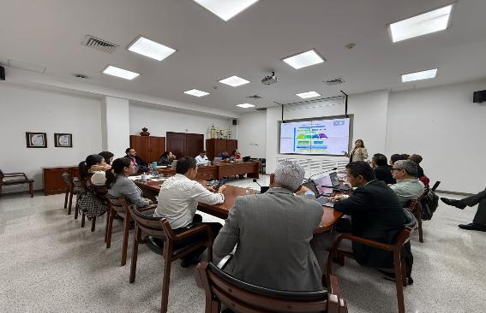
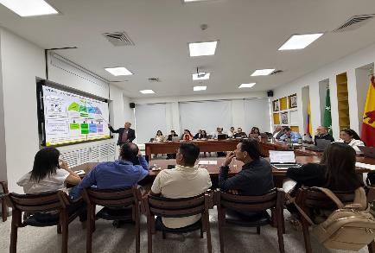
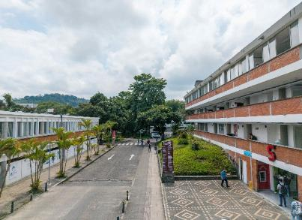
La renovación curricular como buena práctica institucional en la Facultad de Ciencias Empresariales
La Vicerrectoría Académica, en articulación con la Facultad de Ciencias Empresariales de la Universidad, consolidó durante el año 2025 el proceso de renovación curricular de todos los programas de pregrado y posgrado de la Facultad. Con la intervención activa del personal docente y directivo, se desarrolló un trabajo articulado para lograr las renovaciones curriculares de los programas como una apuesta de Facultad, las cuales fueron presentadas ante el Consejo Académico, previo paso por el Comité Central de Currículo y el Comité Central de Posgrados.
Este logro refleja el compromiso de la Facultad con la excelencia académica, en coherencia con el Proyecto Educativo Institucional, la Política Académica Curricular y la planeación estratégica institucional.
Asimismo, el modelo se constituye como un paso hacia la acreditación de las Facultades, en el marco del Acuerdo 01 de 2025 del CESU, que amplía el alcance de la acreditación a unidades académicas, además de programas e instituciones.

Slide 5
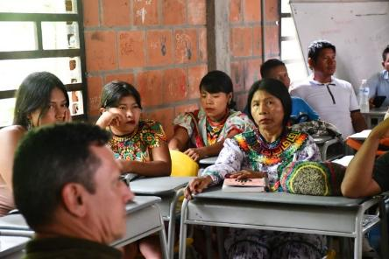
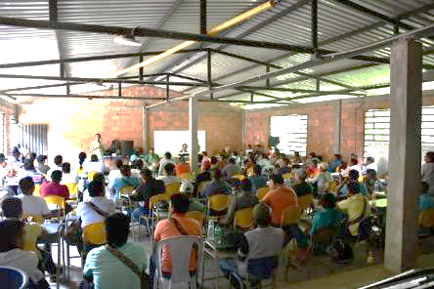
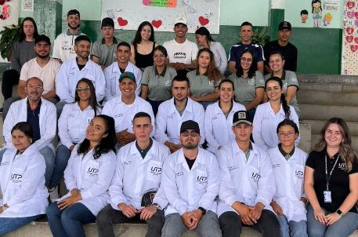
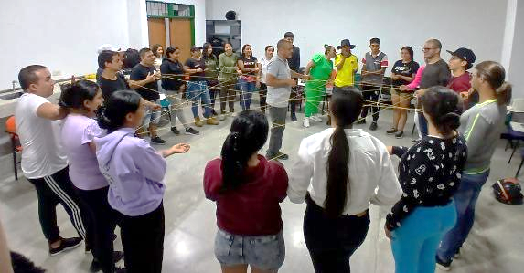
Inicio de nuevos programas académicos en el marco del Plan Integral de Cobertura
En el marco del Plan Integral de Cobertura del Ministerio de Educación Nacional, la Universidad Tecnológica de Pereira, a través de la Facultad de Ciencias de la Educación, la facultad de Tecnología y la facultad de ciencias agrarias y agroindustria, dio apertura a 6 programas académicos en el territorio con 264 nuevos estudiantes
.
Licenciatura en Educación Básica Primaria
34 Estudiantes
Santa Cecilia- Pueblo Rico
Licenciatura en Literatura y Lengua Castellana
32 Estudiantes
Santa Cecilia- Pueblo Rico
Licenciatura en Ciencias Sociales
33 Estudiantes
Santa Cecilia- Pueblo Rico
Tecnología en regencia de Farmacia
68 Estudiantes
Virtual
Tecnología en producción agrícola integrada
67 Estudiantes
Belén de Umbría y Quinchía
Tecnología en gestión logística
29 Estudiantes
La Virginia

Slide 6

CREACIÓN, GESTIÓN Y TRANSFERENCIA DEL CONOCIMIENTO

Slide 7
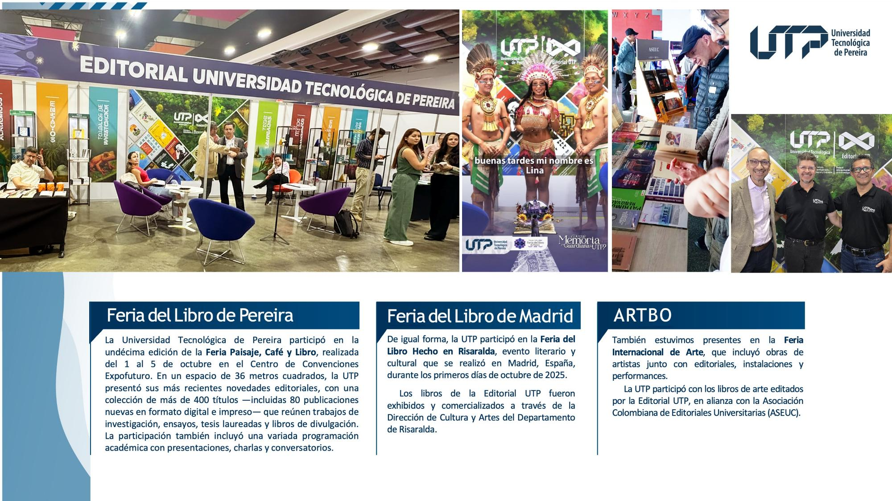

Slide 8
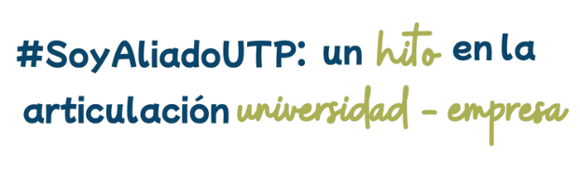


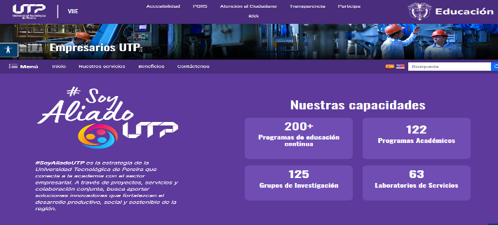
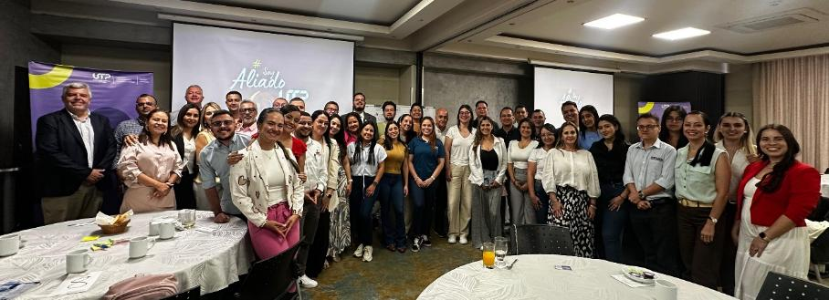


ESTRATEGIAS DE RELACIONAMIENTO EMPRESARIAL.
En el marco del programa “Consolidación Institucional de la Extensión”, el 26 de septiembre de 2025 se realizó el evento con empresarios #SoyAliadoUTP en el Hotel Abadía Plaza, con la participación de 51 empresarios y representantes institucionales. Este encuentro se consolidó como un hito en el fortalecimiento de alianzas estratégicas entre la academia y el sector productivo regional.
Durante la jornada se presentó el Portafolio de Servicios institucionales de Extensión, el nuevo portal web para empresarios y se desarrolló el taller “Liderazgo en valores: Traduciendo los valores corporativos en acciones estratégicas”, liderado por expertos internacionales de la Universidad de Vic – Universidad Central de Cataluña (UVic-UCC), España, promoviendo el intercambio de experiencias y la proyección empresarial.
Más que un evento, #SoyAliadoUTP representó un espacio de transformación y conexión, donde empresarios y academia dialogaron sobre los retos de la competitividad, el liderazgo y los valores corporativos. Este encuentro permitió establecer nuevas alianzas y reafirmar el compromiso de la Universidad Tecnológica de Pereira con el fortalecimiento del tejido empresarial de la región.
Se desarrolló el Portal para Empresarios, un espacio en el portal Web de la UTP creado para fortalecer la relación entre nuestra universidad y el sector productivo. En el portal Web se reúne en un solo lugar la información, los servicios y las oportunidades de articulación que ofrece la institución, permitiendo que los empresarios conozcan las capacidades académicas, científicas y tecnológicas disponibles para la creación de proyectos conjuntos y el desarrollo de soluciones innovadoras.
El portal, constituye una herramienta estratégica para la proyección institucional y la conexión permanente con aliados empresariales. Su implementación marca un paso decisivo hacia la modernización de los canales de comunicación universidad–empresa, promoviendo la transferencia de conocimiento, la generación de alianzas y el fortalecimiento del impacto de la UTP en el entorno regional y nacional.

Slide 9

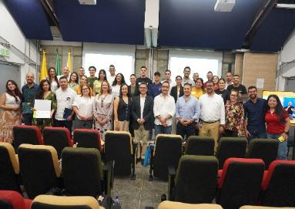
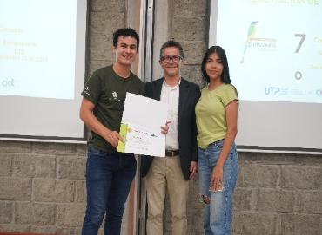
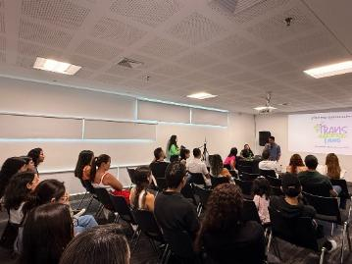
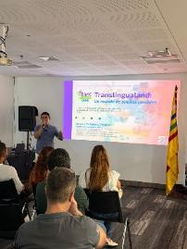
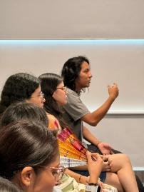
VII Concurso Barranqueros UTP: Una apuesta para fortalecer el emprendimiento universitario
Translingualand un mundo de sueños posibles presente en la Feria del libro 2025
El 25 de septiembre se llevó a cabo la presentación de los finalistas y la ceremonia de premiación del VII Concurso Barranqueros UTP, un espacio creado para visibilizar y fortalecer las iniciativas de emprendimiento más destacadas de la comunidad universitaria. En esta edición se recibieron 51 postulaciones, y se seleccionaron 14 finalistas, 7 en la categoría Polluelos y 7 en la categoría Barranqueros.
Como parte de la agenda académica se presentaron las conferencias “Importancia de las relaciones públicas para emprendedores” a cargo de Daniela Restrepo e “Inteligencia artificial aplicada al emprendimiento” a cargo de Vladimir Clavijo.
En la categoría polluelos se premiaron los emprendimientos: Melin, Divermente y Bamboo Char Cleaner. En la categoría Barranqueros Café Isla Verde, Rentforest Madera y Gestión Forestal y Fungi House.
Para el VII Concurso Barranqueros UTP se vincularon como patrocinadores 15 empresas de la región y 5 unidades académicas y administrativas de la UTP.
El 5 de octubre en el marco de la Feria del Libro de Pereira 2025, se realizó la conferencia “Translingualand: un mundo de sueños posibles”, un espacio dedicado a compartir una innovadora propuesta de educación bilingüe e intercultural que promueve el aprendizaje integral a través del translingüismo.
Esta es una iniciativa financiada por la Convocatoria de Proyectos de Desarrollo Tecnológico 2025 orientada a fortalecer la maduración de los activos tecnológicos de la Universidad Tecnológica de Pereira. El investigador principal, Sandro Echeverry Palacio presentó el modelo Translingualand, un ecosistema creativo de formación que integra el inglés y el español a través de talleres extracurriculares diseñados para fortalecer las competencias lingüísticas y las habilidades creativas, comunicativas y culturales de los estudiantes.
Los asistentes a la conferencia destacaron el potencial de la metodología Translingualand para transformar los procesos de enseñanza-aprendizaje en instituciones educativas y entornos no formales.

Slide 10
Construyendo Territorio a Través del Conocimiento Alianza para el Desarrollo del Parque Museo Salado de Consotá
Firma del Convenio Interadministrativo 4016 de 2025
Impacto esperado: Fortalecer la planificación urbana y la conservación del patrimonio cultural y natural de Pereira a través de un proyecto de alto valor social y ambiental.
Aunar esfuerzos técnicos, administrativos y financieros para desarrollar los estudios y diseños de factibilidad del Parque Museo Salado de Consotá, como espacio público para la apropiación social del patrimonio cultural y natural del municipio.
Valor total: $906.368.974
Aporte Municipio de Pereira: $600.000.000
Aporte UTP (Contrapartida): $306.368.974
Plazo de ejecución: 2 meses y 20 días Vigencia: Hasta el 31 de diciembre de 2025

Slide 11

GESTIÓN DEL CONTEXTO Y VISIBILIDAD NACIONAL E INTERNACIONAL

Slide 12


Participación en la feria de empleabilidad y emprendimiento de la Red de graduados del Eje cafetero y Norte del Valle

Slide 13
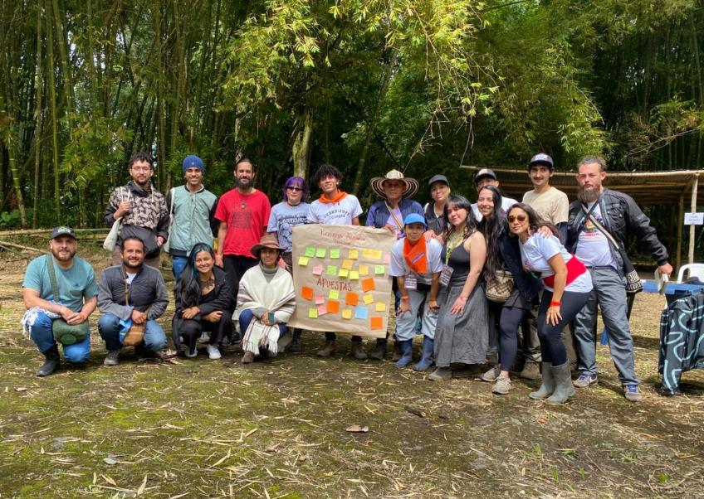
Participación en el Campamento de Juventudes del Movimiento Agroecológico Colombiano (MACO)
Del 13 al 19 de octubre de 2025, en Manizales, participamos en el Campamento de Juventudes del Movimiento Agroecológico Colombiano – MACO, dentro del Encuentro ECOVIDA.
👩🏽‍🌾 Reunión de más de 80 jóvenes de todo el país. 🤝 Intercambio de experiencias y saberes agroecológicos. 🌎 Fortalecimiento de redes territoriales y comunitarias. 🌾 Afirmación de la agroecología como práctica de vida

Slide 14
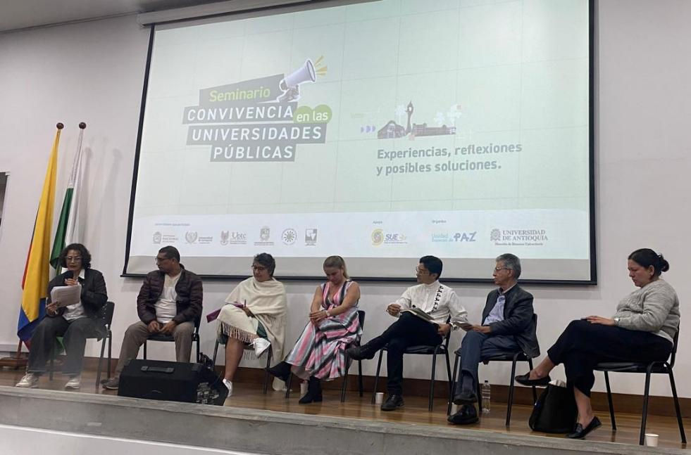
Seminario de Convivencia en universidades públicas
Coordinación y participación del Seminario de Convivencia en universidades públicas, evento que se realizó el 16 de octubre en el Edificio de Extensión de la Universidad de Antioquia.
El evento incluyó mesas de trabajo por temas, un panel de expertos y se enfocó en experiencias, reflexiones y soluciones para la convivencia en el ámbito universitario. Contó con la participación de delegados de las universidades públicas que hacen parte del SUE.

Slide 15
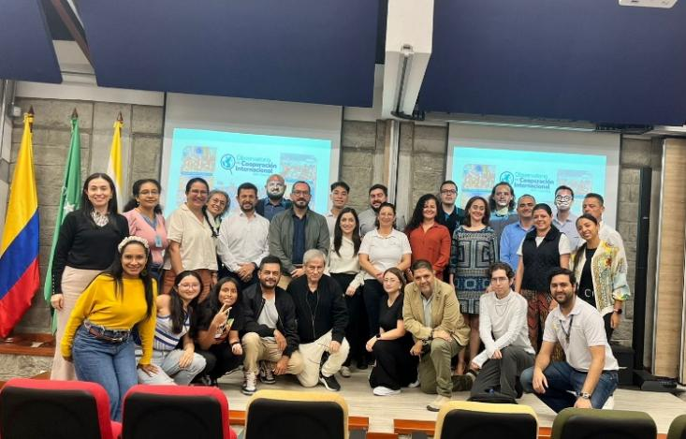
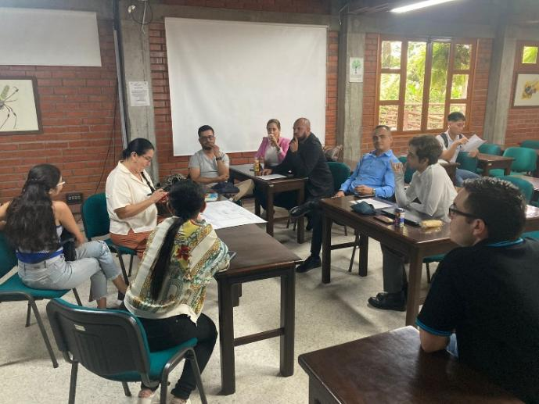
Modelo APC-Colombia Interuniversitario
La UTP fue sede del evento Modelo APC-Colombia Interuniversitario, que reunió a estudiantes, docentes, representantes del sector productivo, sociedad civil, Alcaldía de Pereira, Gobernación de Risaralda y APC- Colombia – entidad promotora de la cooperación internacional, en un ejercicio de co-creación territorial.
Este encuentro, realizado en el marco de la Semana de Internacionalización de la Red Risaralda Universitaria (RUN), tuvo como propósito impulsar el desarrollo regional a través del reto:
“Turismo y agroindustria sostenibles: innovación para el desarrollo territorial en Risaralda”.

Slide 16
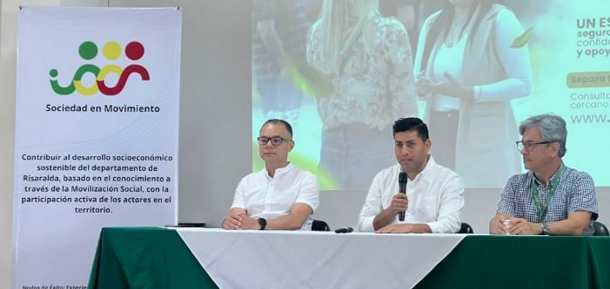
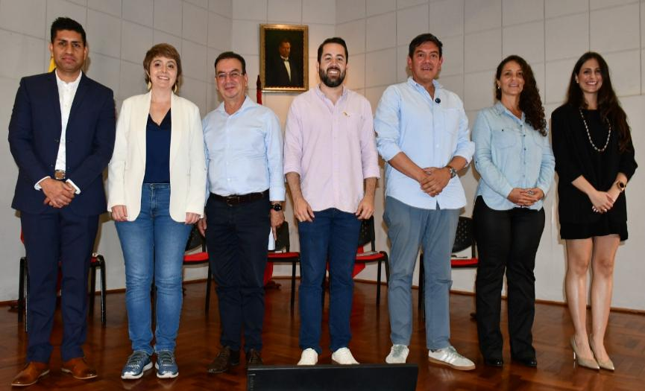
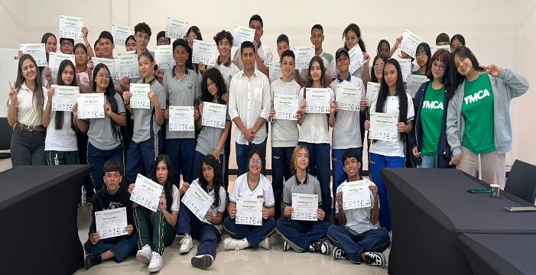
EXITOSA SEMANA DE LA SOCIEDAD EN MOVIENTO
En la segunda versión de la Semana de la Sociedad en Movimiento se realizaron ocho eventos en los que participaron 33 organizaciones.
Entre los eventos se destacaron el Conversatorio sobre educación con Representantes a la Cámara y aspirantes; Foro sobre Salud Mental; el evento Nodos de Éxito y la Escuela de Liderazgo.

Slide 17

Seis estudiantes de la UTP reciben beca internacional en Polonia
Seis estudiantes del Semillero en Sistemas de Economía Agrícola y Agronegocios, fueron seleccionados para participar en la Escuela de Verano Spinaker de la reconocida Universidad AGH de Ciencia y Tecnología, en Cracovia, Polonia.
Este reconocimiento es resultado del compromiso con la investigación y la excelencia académica de los jóvenes, quienes integraron los aprendizajes de su formación con los contenidos de la escuela de verano en el proceso de postulación. Su esfuerzo evidencia la capacidad de destacarse en escenarios internacionales y, al mismo tiempo, la responsabilidad de aplicar los conocimientos adquiridos en proyectos que fortalezcan el desarrollo regional y nacional a su regreso a la UTP.
Actualmente, los integrantes del semillero se desempeñan como coinvestigadores en dos proyectos que guardan estrecha relación con las temáticas abordadas en la escuela de verano:
Catalytic approaches for the use of coffee by-products, coordinado por la profesora Juliana Jaramillo.
Social-ecological conflicts and opportunity costs between mining extraction and coffee production in Risaralda, dirigido por el profesor Orlando Rodríguez.

Slide 18
GESTIÓN Y SOSTENIBILIDAD INSTITUCIONAL

Slide 19
Auditorías Internas
Gestión de Riesgos
Se realizaron auditorías internas a las Facultades con sus Programas Académicos y Unidades Organizacionales, bajo la Norma ISO 9001:2015 de Gestión de Calidad y el Decreto 1072 de 2015 de Seguridad y Salud en el Trabajo.
Se presentaron los riesgos y el primer seguimiento a nivel estratégico, táctico, operativo y de PDI.
Un total de 162 riesgos.
(2025: 36 planes e informes de auditoría)
Impactos para la universidad:
Permite identificar fortalezas y debilidades en la aplicación de modelos de gestión y requisitos legales en la Institución.
Impactos para la universidad:
Permite anticipar situaciones que pueden afectar a la universidad, aplicando los controles correspondientes.

Slide 20
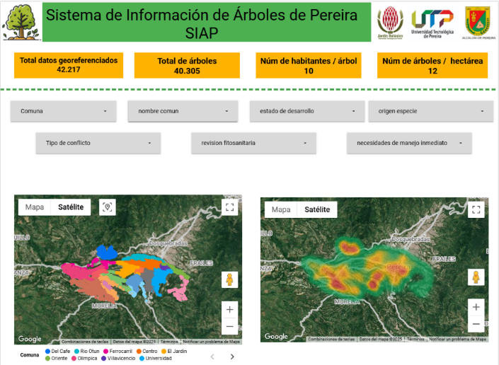

Realización del Simposio: Avances en los Procesos de Silvicultura Urbana en Pereira
Inventario detallado del arbolado Urbano de Pereira 2025
Sistema de Información del arbolado urbano de Pereira 2025 (Página Web y App)
Manual de silvicultura urbana de Pereira 2025 (Libro digital)
Propuesta de Decreto que reglamenta el tema de Silvicultura en el municipio
El Centro de Ciencia Jardín Botánico UTP desarrolló con la Dirección de Parques y Arborización de la Alcaldía de Pereira mediante contrato interadministrativo entre 2024 y 2025, acciones importantes para el conocimiento y planificación del arbolado urbano y paisajismo en el municipio de Pereira, aportando importantes herramientas para la toma de decisiones e incidiendo en el avance de Políticas Públicas locales.

Slide 21
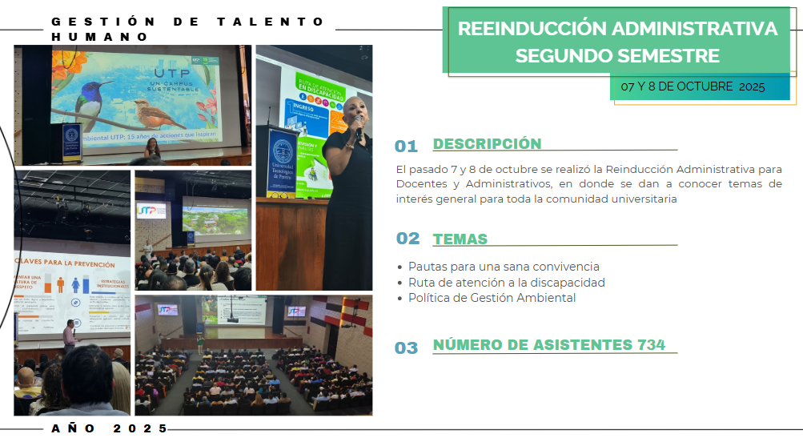
Reinducción Administrativa – Segundo Semestre

Slide 22
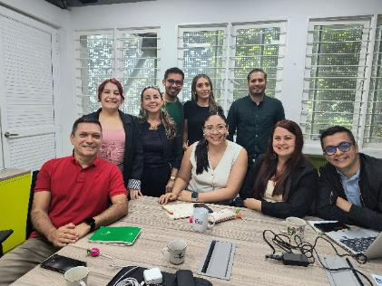
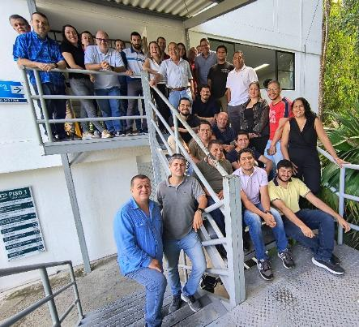

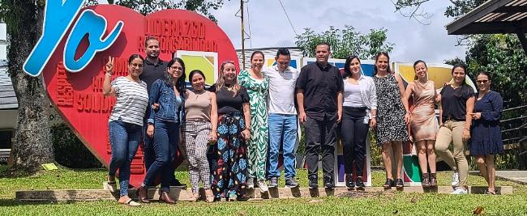
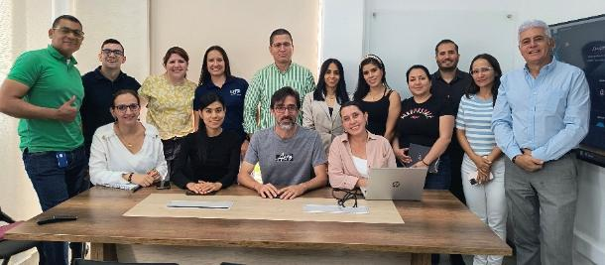
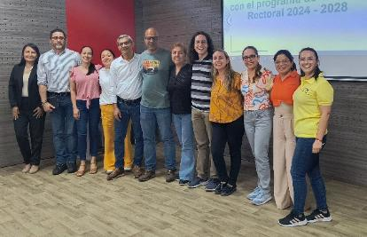
Conéctate al PDI 2025
Estrategia de difusión del Plan de Desarrollo Institucional 2020-2028-PDI “Aquí Construimos Futuro”, la cual tiene como propósito llevar a las diferentes unidades académicas y administrativas de la Universidad Tecnológica de Pereira, diversos temas de interés.
SE DESTACA:
Dentro de los temas presentados se incluyeron: la difusión de los resultados del Proceso de Fortalecimiento del PDI 2020-2028.
Y
El Programa de Transparencia y Ética Pública PETP 2025
Fortalecimiento del Plan de Desarrollo Institucional 2020 - 2028
Programa de Transparencia y Ética Pública –
PTEP 2025
24 JORNADAS EN UNIDADES
Administrativas y Académicas
311 PERSONAS IMPACTADAS

Slide 23
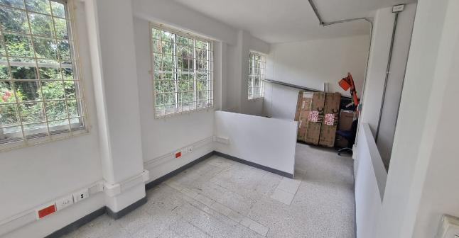
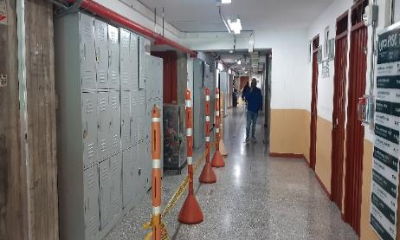
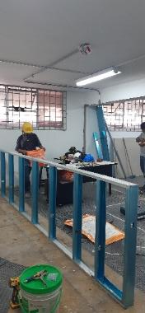
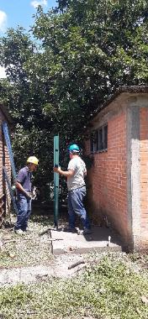
GESTIÓN Y SOSTENIBILIDAD INSTITUCIONAL
Adecuaciones civiles y eléctricas para áreas administrativas de la UTP
Impacto de la obra: Las adecuaciones propuestas en las oficinas de calidad y control interno, permitirá: Una correcta ergonomía en cada uno de los puestos de trabajo de los usuarios, actualización de iluminación aumentando la eficiencia, diseños arquitectónicos acordes a lo establecido institucionalmente y actualización de redes eléctricas existentes; cumpliendo así con la normativa vigente.
Fecha de inicio: 22/07/2025
Fecha de terminación: 07/11/2025
Valor total: $270.226.171
Avance de ejecución: 70%
Fecha de entrega: 07/11/2025
Adecuaciones civiles y eléctricas para el laboratorio de Modelos ubicado en el edificio 4A
Impacto de la obra:
Modernizar las condiciones actuales del laboratorio de Modelos acorde a las necesidades de los Usuarios, orientadas a la práctica de ingeniería de manufactura, en la cual los estudiantes pueden aplicar conocimientos
adquiridos en la construcción de modelos y prototipos.
Fecha de inicio: 02/10/25
Fecha de terminación: 15/12/25
Valor total: $173.483.307
Avance de ejecución: 10%
Fecha de entrega : 15/12/25

Slide 24
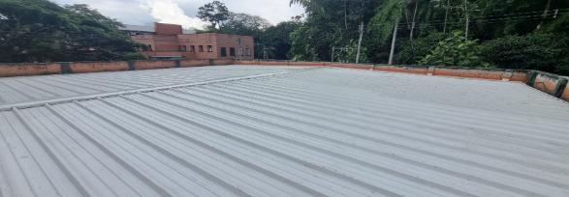
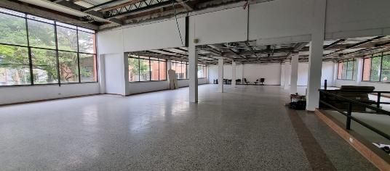
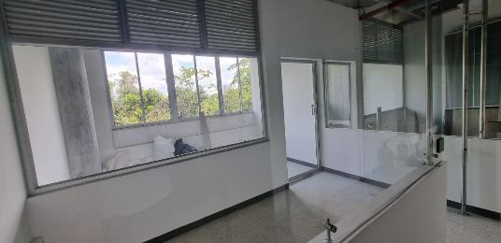
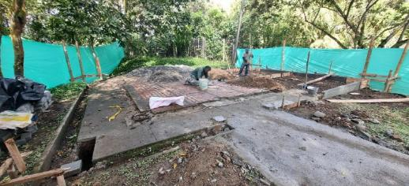
GESTIÓN Y SOSTENIBILIDAD INSTITUCIONAL
Rehabilitación de cubierta edificio 9 Fase II de la UTP
Impacto de la obra: La instalación de la Cubierta TECHMET brindará un confort térmico y acústico para el área de los módulos de estudio de la biblioteca. Esto facilitará el aprendizaje y potenciará el uso del espacio por parte de los usuarios. Adicionalmente se debe tener presente que la cubierta antigua se encuentra en asbesto cemento, la cual se retirará de manera segura cumpliendo la normativa vigente.
Fecha de inicio: 30/07/2025
Fecha de terminación: 15/10/2025
Valor total: $ 284.000.000
Avance de ejecución: 100%
Fecha de entrega: 15/10/2025
Adecuaciones civiles y eléctricas de espacios académicos y de laboratorio para las facultades de Ciencias Básicas y Ciencias de la Salud de la UTP
Impacto de la obra: Las adecuaciones propuestas brindarán una distribución más ergonómica de los espacios académicos y de laboratorio. Adicionalmente se obtendrá una experiencia más enriquecedora en zonas como el acuario y la ambulancia; a través de cerramientos vivos y estructuras metálicas con un diseño arquitectónico moderno.
Fecha de inicio: 15/07/2025
Fecha de terminación: 21/11/2025
Valor total: $249.893.725
Avance de ejecución: 75%
Fecha de entrega: 21/11/2025

Slide 25
BIENESTAR INSTITUCIONAL, CALIDAD DE VIDA E INCLUSIÓN EN CONTEXTOS UNIVERSITARIOS

Slide 26
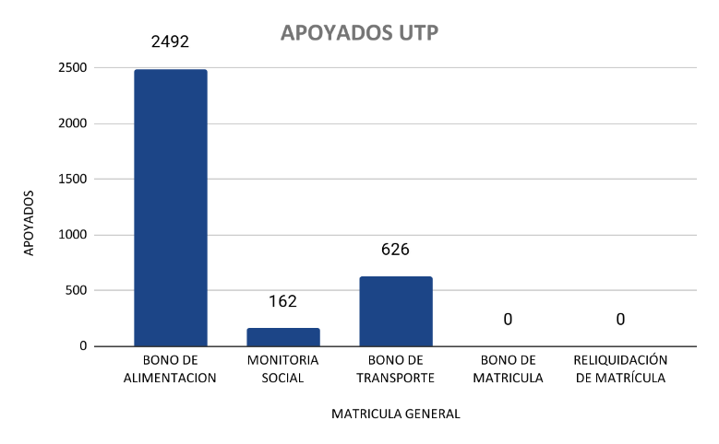
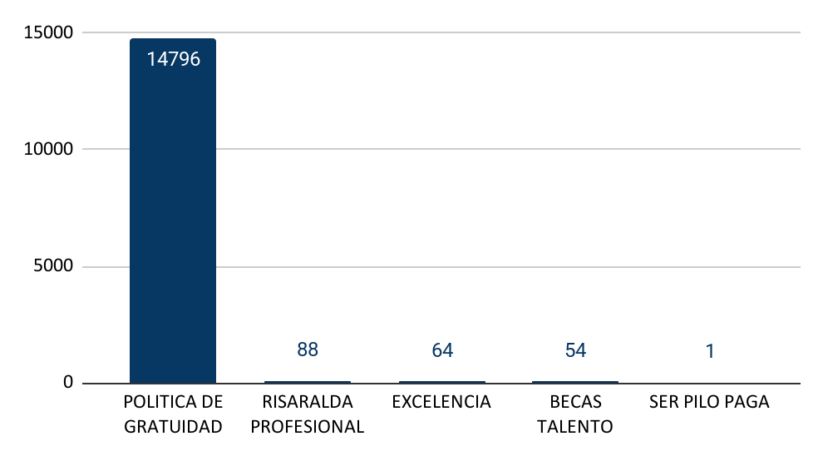
POLÍTICA DE BIENESTAR INSTITUCIONAL
Acompañamiento Integral
88.3%
Población de pregrado apoyada 2025-2
Entrega del Bono de Alimentación desde el primer día de clases y al 100% de los estudiantes que lo han requerido
*Apoyado: estudiante que está haciendo uso del beneficio

Slide 27
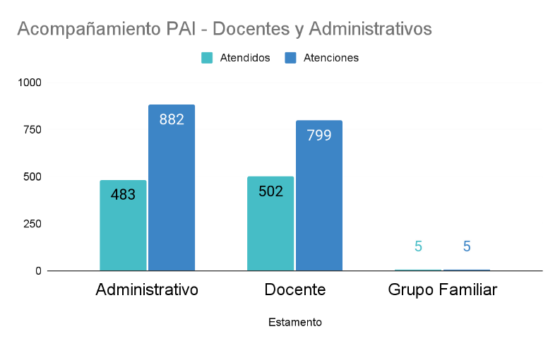
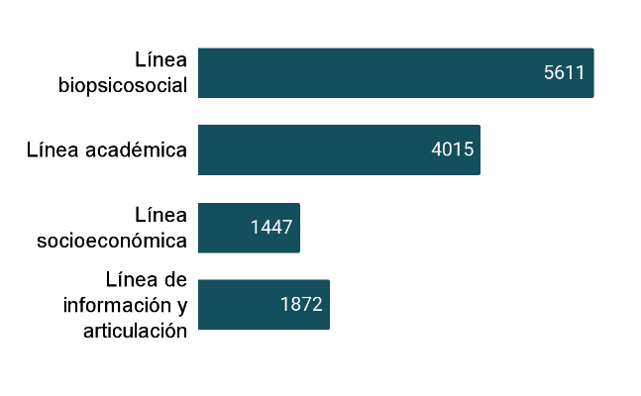


POLÍTICA DE BIENESTAR INSTITUCIONAL
Acompañamiento Integral
BIENESTAR A DOCENTES – ADMINISTRATIVOS
ESTUDIANTES
4747 estudiantes atendidos.
7.676 atenciones
2161 atenciones individuales y grupales a estudiantes en el territorio
Salud mental y física
Nutrición
Acompañamiento Psicosocial
Formación integral

Slide 28
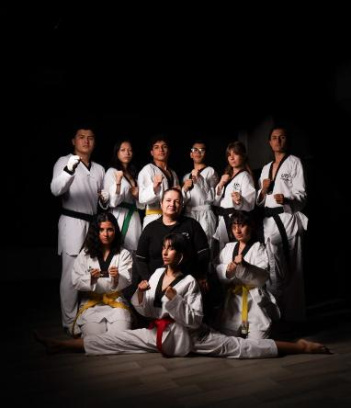
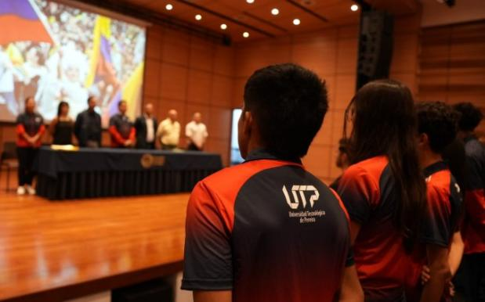
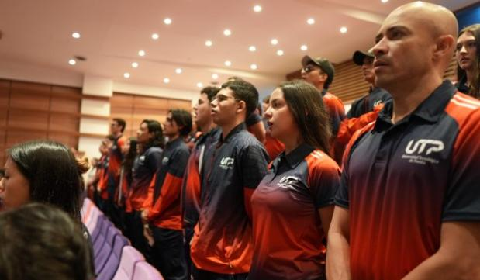
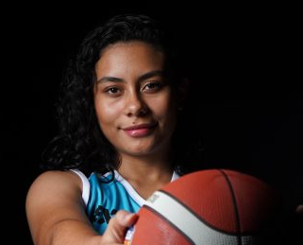
POLÍTICA DE BIENESTAR INSTITUCIONAL
Salud física y mental
Entrega de bandera institucional
Delegación XXXII versión de los Juegos Universitarios Nacionales ASCUN 2025
Deportes individuales:
Ajedrez
Atletismo
Levantamiento de pesas
Natación
Judo
Karate
Taekwondo
Delegación UTP:
Baloncesto 3×3
Fútbol sala femenino
Tenis de mesa
Tenis
Rugby femenino
Rugby masculino
Voleibol femenino
Voleibol playa femenino
Voleibol playa masculino

Slide 29
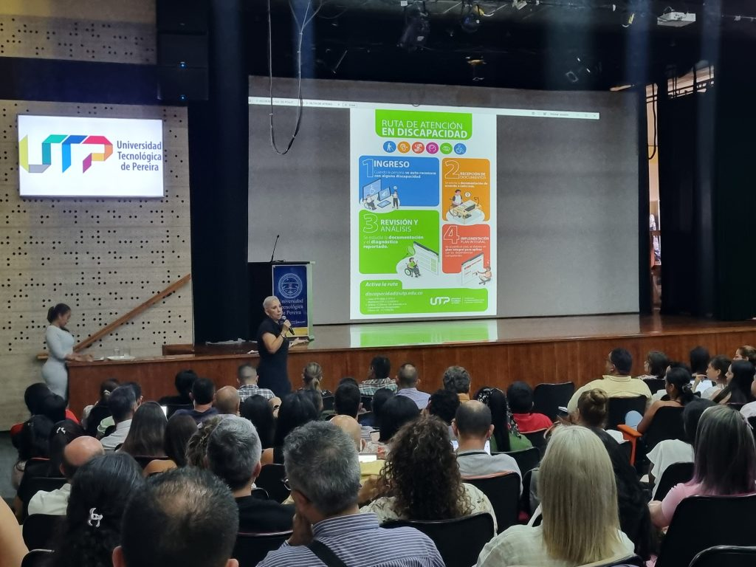
POLÍTICA DE BIENESTAR INSTITUCIONAL
Inclusión
Promoción de la inclusión en la jornada de inducción y reinducción docente y administrativa.
Socialización de la Ruta de Atención para Personas con Discapacidad de la Universidad
Inicio al proceso de sensibilización y formación en lengua de señas a las auxiliares administrativas UTP

Slide 30

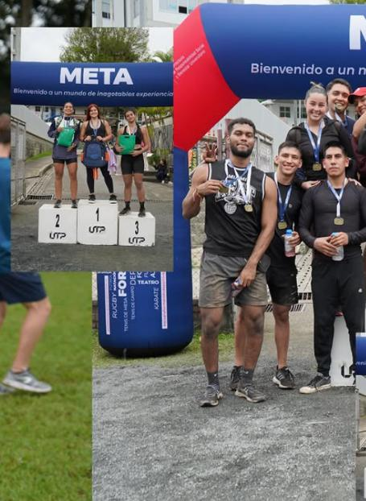
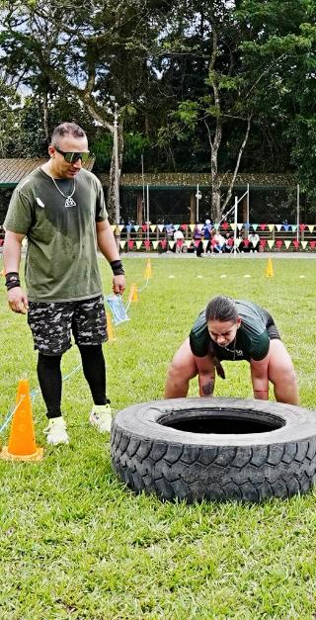

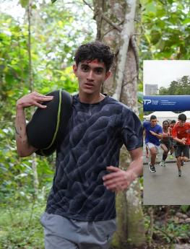

POLÍTICA DE BIENESTAR INSTITUCIONAL
Salud física y mental
Carrera de Gigantes OCR en la UTP
En el marco de la Política de Bienestar Institucional – La U de Todos y de la campaña Habla, Comparte y Vive.
Integración de estudiantes, docentes, administrativos, egresados y jubilados
89 personas en actividades de promoción de factores protectores de la salud mental.

Slide 31




POLÍTICA DE BIENESTAR INSTITUCIONAL
Cultura
Festival Movámonos danzando
6 talleres formativos, ritmos como hip-hop, champeta, contracultura ballroom y reguetón
450 personas entre comunidad universitaria e invitados externos
Apertura jubilados del Club de la Salud
Espacios académico de reflexiones

Slide 32

¡GRACIAS!

